Slide 1
Contesto
Il nostro tempo è drammatico e insieme affascinante.
Mentre da un lato gli uomini sembrano rincorrere la prosperità materiale e immergersi sempre più nel materialismo consumistico, dall'altro si manifestano l’angosciosa ricerca di significato, il bisogno di interiorità, il desiderio di apprendere nuove forme e modi di concentrazione e di preghiera.
Non solo nelle culture impregnate di religiosità, ma anche nelle società secolarizzate è ricercata la dimensione spirituale della vita come antidoto alla disumanizzazione.
Questo cosiddetto fenomeno del «ritorno religioso» non è privo di ambiguità ma contiene anche un invito. La chiesa ha un immenso patrimonio spirituale da offrire all'umanità in Cristo che si proclama «la via, la verità e la vita». (Gv 14,6). È il cammino cristiano all'incontro con Dio, alla preghiera, all'ascesi, alla scoperta del senso della vita.
Giovanni Paolo II, Enciclica Redemptoris missio 38 (1990)

Slide 2
Contesto
“Assistiamo, nel mondo contemporaneo, a fenomeni contraddittori: da un alto si registra una diffusa distrazione o anche insensibilità nei confronti della trascendenza,
dall’altro, vi sono numerosi segni che attestano il permanere, nel cuore di molti, di una profonda nostalgia di Dio, che si manifesta in modi diversi e pone numerosi uomini e donne in atteggiamento di sincera ricerca”.
Benedetto XVI (2011)

Slide 3
Contesto
“Consumismo spirituale”
Il ritorno al sacro e la ricerca spirituale che caratterizzano la nostra epoca sono fenomeni ambigui.
Più dell’ateismo, oggi abbiamo di fronte la sfida di rispondere adeguatamente alla sete di Dio di molta gente, perché non cerchino di spegnerla con proposte alienanti o con un Gesù Cristo senza carne e senza impegno con l’altro.
Francesco, Esortazione Evangelii gaudium 89

Slide 4
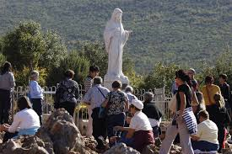
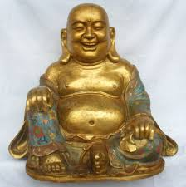
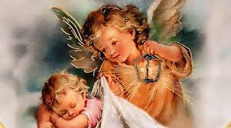

Slide 5
Segni di speranza
Accresciuta esigenza tra giovani e adulti di spiritualità, di senso e di significato, nella relazione con gli altri e con Dio. Tali prospettive nascono anche come reazione e, spesso convivono, con una concezione della vita, da cui è escluso ogni riferimento al Trascendente.
L’esigenza di un recupero dell’interiorità – quando trova significative proposte educative – non di rado sfocia nell’apprezzamento della preghiera e dell’approfondimento riflessivo.
CEI, Incontriamo Gesù 9

Slide 6
Dalla Trascendenza celeste alla Trascendenza terrena
Le esperienze umane “interiori” sono vissute senza il quadro interpretativo della religione, nel quale era normale il ricorso al sacerdote.
Oggi si ha un quadro di riferimento razionale e le esperienze “interiori” sono affidate a professionisti o a ditte specializzate.
La convinzione di fondo è che si può percorrere una via di auto-perfezionamento
mediante l’auto-addestramento.
R. Zas Friz De Col, Iniziazione alla vita eterna, 36-37

Slide 7
Dalla Religione alla Spiritualità
La religione riformulata come spiritualità è vissuta individualmente senza la sicurezza delle comunità stabili e delle ideologie forti.
L’individuo cerca un percorso personale per costruire la propria identità, non più a partire da una tradizione esterna al soggetto, ma generandola egli stesso.
Si aprono così possibilità illimitate di pensiero e azione. È un nuovo approccio al sacro. Da un orizzonte di pensiero fondato su termini di fissità e stabilità, si passa piuttosto a termini di itineranza e mutamento, in una prospettiva olistica che consideri sempre insieme anima, mente e corpo.
R. Zas Friz De Col, Iniziazione alla vita eterna 44

Slide 8
Benessere
Autorealizzazione

Slide 9
La nuova spiritualità
Riconoscimento della dimensione antropologica della trascendenza ma in forma laica e consumistica
Trascendenza terrena: è il concentramento dello sforzo personale all’autosuperamento in vista dell’autorealizzazione prefissata in anticipo.
salvezza → autosalvezza: essere salvati dal senso che si sceglie come orizzonte di autorealizzazione.
Sacro sé
R. Zas Friz De Col, Iniziazione alla vita eterna 56-57

Slide 10
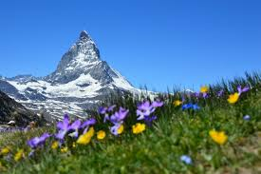

Slide 11
Vita spirituale
Vita biologica: la persona si sente determinata dalle cose e dagli altri.
Vita psichica: la persona si percepisce come soggetto attivo.
Vita spirituale: la persona avverte una presenza altra da sé, che fonda la sua realtà e rende possibile la sua consapevolezza e la sua azione.
C. Molari, Per una spiritualità adulta 133

Slide 12
Solo quando l’uomo si accorge di aver bisogno di un’offerta continua di vita, della grazia cioè, l’uomo può sviluppare la dimensione “spirituale”.
La grazia è l’azione di Dio già presente nell’uomo, ma solo quando l’uomo se ne rende conto e arriva alla consapevolezza della presenza di Dio può assumere un atteggiamento di accoglienza.
C. Molari, Per una spiritualità adulta 128

Slide 13
Vita spirituale
La persona percepisce di non essere lei stessa a conoscere, amare, agire, ma che una forza vitale la pervade e in lei si esprime.
Le dinamiche della vita spirituale rispondono alla consapevolezza
di non essere il centro della realtà,
ma di essere in relazione con un Altro.
C.Molari, Per una spiritualità adulta 133

Slide 14
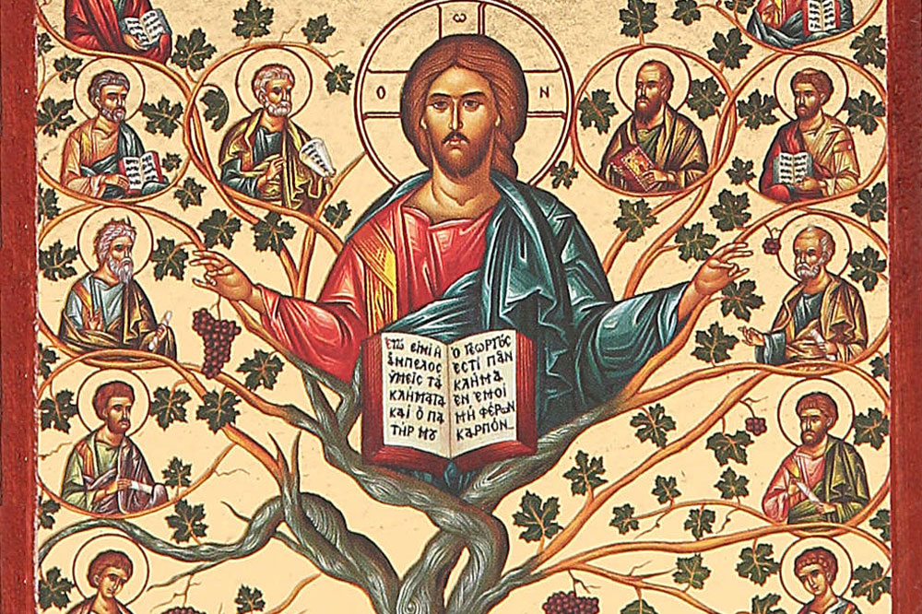
Io non sono, ma vivo in relazione con l’Altro.
Egli è la realtà, la vita.
La Vita entra nella mia esistenza.
Io sono, esisto, ma in rapporto con l’Altro.
C. Molari, Per una spiritualità adulta 134

Slide 15
La preghiera è l’esercizio per mantenere la sintonia con l’Energia che ci investe,
con l’Amore che ci avvolge,
con la Presenza che in noi diventa vita.
C. Molari, Per una spiritualità adulta 136

Slide 16
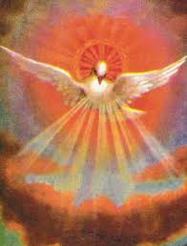
“La vita spirituale
è la vita nello Spirito
e con lo Spirito Santo”
T. Špidlík, Manuale fondamentale di spiritualità, 12
Se viviamo dello Spirito,
camminiamo anche secondo lo Spirito
Lettera ai Galati 5,25

Slide 17
La vita spirituale
ha la sua origine nell’azione dello Spirito Santo che agisce dal di dentro della persona umana e si manifesta all’esterno,
nel vissuto, nell’agire e
nella mentalità del cristiano.
M.I. Rupnik, Nel fuoco del roveto ardente 40

Slide 18
“l’amore di Dio è stato riversato nei nostri cuori per mezzo dello Spirito Santo
che ci è stato dato”
Rm 5,5
L’inabitazione dello Spirito Santo nella persona umana è la partecipazione dell’Amore di Dio Padre all’uomo.
M.I. Rupnik, Nel fuoco del roveto ardente, 40

Slide 19
Adorare il Signore nel cuore cf 1Pt 3,15
La vita spirituale si svolge nel “cuore”, nell’intimo dell’uomo, nella sede del volere e del decidere, nell’interiorità.
La vita cristiana non è un “andare oltre”, sempre alla ricerca di novità, ma un “andare in profondità”, uno scendere nel cuore per scoprire che è il Santo dei Santi di quel tempio di Dio che è il nostro corpo!
E. Bianchi, Lessico della vita interiore, 15-16

Slide 20
Divinizzazione
Fine della vita spirituale è la nostra partecipazione
alla vita divina.
“Dio si è fatto uomo affinché
l’uomo diventi Dio”
Gregorio di Nazianzio

Slide 21
Nella sintesi di Paolo pneumatikós,
l’uomo spirituale trasformato, potenziato dallo Spirito di Dio e incamminato verso la pienezza, si oppone sia a sarkikós (carnale)
sia a psykikós (psichico),
per indicare l’uomo liberato dalle passioni, dall’egoismo, dall’orgoglio
e dalle opere della carne.
1 Cor 15,44-45; 3,1-2

Slide 23
Nemmeno possiamo ignorare che, negli ultimi decenni, si è prodotta una rottura nella trasmissione generazionale della fede cristiana nel popolo cattolico.
Francesco, Evangelii gaudium 70

Slide 24
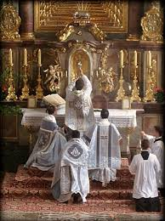
Sta crollando un intero sistema religioso, in cui i misteri della fede erano preminentemente rappresentati, ma ben poco realizzati,
in cui cioè ci si è illusi che il teatro sacramentale fosse sufficiente
di per sé ad assicurare
la maturazione
della fede personale.

Slide 25
Questo cristianesimo, nutrito da una fede quasi sempre più o meno magica e superstiziosa, e fondato sulla perenne delega ad altri, agli specialisti del sacro, del compito di comprendere il senso delle proprie scelte spirituali,
questo cristianesimo inconsapevole è per sempre finito,
anche se potrà continuare a sussistere come residuo antropologico nelle aree meno culturalmente sviluppate del pianeta.

Slide 26
Stiamo faticosamente passando da una religiosità preminentemente rappresentata a una spiritualità più personalmente realizzata,
e questo passaggio mette inevitabilmente in crisi le forme più estrinseche e meno intimamente vissute di religiosità.
M. Guzzi, Alla ricerca del continente della gioia, 56-57

Slide 27
Dobbiamo perciò rinnovare prima di ogni altra cosa tutti gli itinerari iniziatici, dalla catechesi dei bambini fino alla formazione permanente degli adulti, dei religiosi, delle suore e dei presbiteri, affinché diventino
luoghi di realizzazione personale
dei misteri celebrati.
Alla ricerca del continente della gioia, 57

Slide 28
Tutti aneliamo, che lo sappiamo o meno, alla realizzazione della vita di Dio in noi, e cioè a una pienezza integrale di vita e di felicità.
Ed è proprio questo anelito di realizzazione personale della propria salvezza il cuore della nuova evangelizzazione.

Slide 29
Ostacoli
Ogni volta che continuiamo a mantenere le persone in un atteggiamento di adesione inconsapevole verso contenuti teologici e dottrinali mai compresi, cioè induciamo le persone a far finta di credere in cose che nemmeno capiscono, noi allontaniamo la rivelazione della potenza trasformativa e liberatoria di Gesù, e ci allontaniamo perciò dal suo Spirito.

Slide 30
Ogni volta che insistiamo in modo unilaterale, teatrale ed estrinseco sulle rappresentazioni/celebrazioni dei misteri,
proiettando i fedeli verso concetti e immagini fuori di loro, come se la fede fosse una specie di relazione magica verso immagini o eventi di per sé salvifici.

Slide 31
Ogni volta che induciamo una devozione sentimentalistica o un atteggiamento di massa plaudente, più o meno isterica, entusiastica e infantile,
noi favoriamo, magari senza nemmeno rendercene conto, una regressione psicologico-spirituale, e così allontaniamo le persone da quell’esperienza intima e reale del mistero di Dio nello Spirito di Cristo, che richiede sempre impegno personale e profonda individuazione.

Slide 32
Ogni volta che sproniamo le persone all’attivismo frenetico, insistendo ancora una volta su motivazioni moralistiche o sociologiche, ovvero sul senso di colpa che affligge ogni uomo, noi le allontaniamo dalla liberazione interiore che opera in noi il Cristo, alimentando al contrario le loro difese nevrotiche, cioè le loro strutture psichiche di alienazione.

Slide 33
Ogni volta che favoriamo la distrazione, la deconcentrazione, la chiacchiera, pure “religiosa”, e la dissipazione mentale, come ogni giorno fa la cultura mass-mediologica dominante, noi feriamo e indeboliamo la nostra anima, che anela a unirsi allo Spirito di Cristo e a godere della sua vita sempre nuova e sempre creativa.
Alla ricerca del continente della gioia, 28-29

Slide 34
Da cosa ripartiamo?
È urgente recuperare uno spirito contemplativo, che ci permetta di riscoprire ogni giorno che siamo depositari di un bene che umanizza, che aiuta a condurre una vita nuova.
Non c’è niente di meglio
da trasmettere agli altri.
Francesco, Evangelii gaudium 264

Slide 35
Abbiamo bisogno di riconoscere la città a partire da uno sguardo contemplativo, ossia uno sguardo di fede che scopra quel Dio che abita nelle sue case, nelle sue strade, nelle sue piazze. La presenza di Dio accompagna la ricerca sincera che persone e gruppi compiono per trovare appoggio e senso alla loro vita. Egli vive tra i cittadini promuovendo la solidarietà, la fraternità, il desiderio di bene, di verità, di giustizia. Questa presenza non deve essere fabbricata, ma scoperta, svelata. Dio non si nasconde a coloro che lo cercano con cuore sincero, sebbene lo facciano a tentoni, in modo impreciso e diffuso.
Francesco, Evangelii gaudium 71

Slide 36
Partiamo dal cuore di tutto,
dall’esperienza contemplativa,
che è la dimensione primaria e fondamentale. Entro la quale tutti i contenuti della nostra fede diventano appunto esperienza, si fanno palpito cardiaco, emozione, luce intellettuale, corpo vibrante e visione.
M. Guzzi, Alla ricerca del continente della gioia, 29-30

Slide 37
Bisogna recuperare
una più autentica centralità contemplativa;
dobbiamo dirci con chiarezza che non può sussistere alcuna esperienza spirituale di qualità che non sgorghi da pratiche quotidiane e serie che ci aiutino innanzitutto
a silenziare il nostro chiacchiericcio mentale
e poi disporci in silenzio ad ascoltare,
a ricevere la grazia della parola di Dio.
Alla ricerca del continente della gioia, 76

Slide 38
La crisi della fede in cui stiamo precipitando è innanzitutto
una crisi di spiritualità
e di pratiche spirituali
davvero efficaci.
Alla ricerca del continente della gioia, 31

Slide 39
Contemplare
“Tutta la folla che era venuta
a vedere questo spettacolo” Lc 23,48
Realtà a cui è chiamato ogni battezzato: infatti colui che è stato battezzato, è stato innestato nella vita in Cristo (Rm 6,1-6), si è rivestito di Cristo (Gal 3,27), e la contemplazione-conoscenza cristiana non mira ad altro che a conformare al Cristo l’esistenza del cristiano.
E. Bianchi, Lessico della vita interiore, 110

Slide 40
Educare al pensiero di Cristo, a vedere la storia come Lui, a giudicare la vita come Lui, a scegliere e ad amare come Lui, a sperare come insegna Lui, a vivere in Lui la comunione con il Padre e lo Spirito Santo. In una parola, nutrire e guidare la mentalità di fede: questa è la missione fondamentale di chi fa la catechesi a nome della chiesa.
CEI, Il rinnovamento della catechesi 38

Slide 41
Contemplare
Il contemplativo è colui il cui sguardo è talmente affinato che sa riconoscere che tempio di Dio, e dunque dimora dello Spirito Santo e luogo di inabitazione di Cristo, è l’uomo stesso. Sì, il contemplativo è un esperto nell’arte del discernimento della presenza di Dio, presenza che non è relegata in luoghi sacri, non è ristretta al religioso, ma è diffusa dappertutto.
E. Bianchi, Lessico della vita interiore, 110

Slide 42
Contemplare
Cogliere il reale oltre le cose, la profondità oltre la superficie, il centro attorno a cui ogni evento si compie.
Vivere alla Presenza di Dio, coglierne la Presenza in ogni circostanza, cogliere l’oltre delle cose.
C. Molari, Per una spiritualità adulta

Slide 43
Facciamo fiorire luoghi del silenzio, luoghi fisici, come i monasteri, e luoghi interiori, che aiutino a educare alla preghiera come linguaggio dell'amore, per condurre all'incontro con il Padre e all'amicizia con Gesù, mediante lo Spirito.
CEI, Educare i giovani alla fede. Orientamenti emersi dai lavori della XLV Assemblea Generale (1999)

Slide 44
“Dentro di me c’è una sorgente molto profonda.
E in quella sorgente c’è Dio.
A volte riesco a raggiungerla, più sovente essa è coperta di pietre e sabbia: allora Dio è sepolto.
Allora bisogna dissotterrarlo di nuovo”
Etty Hillesum, Diario 1941-1943

